Slide 1
Лабораторное оборудование, посуда и средства защиты

Slide 2
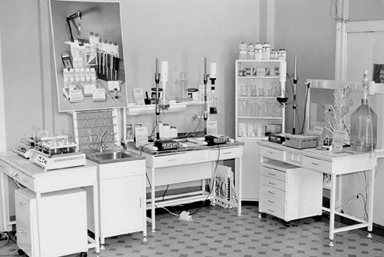
Химическая лаборатория

Slide 3
Чтобы работа в кабинете химии
была безопасной и плодотворной, юным и не очень юным исследователям,
почетным учёным и именитым химикам,
даже нобелевским лауреатам,
т.е. всем
необходимо соблюдать
правила техники безопасности

Slide 4
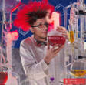
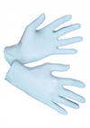
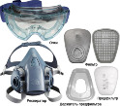
Средства защиты
Халат для
защиты от кислот
Защитные очки –
оптическое средство
защиты глаз
Средства защиты
дыхательных путей

Slide 5
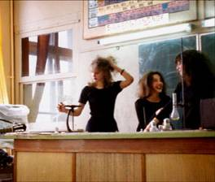
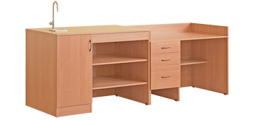
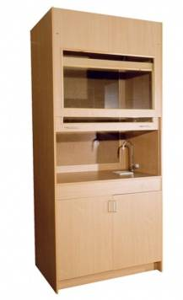
Кабинет химии и Лаборатория
Демонстрационный стол
Шкаф
вытяжной

Slide 6
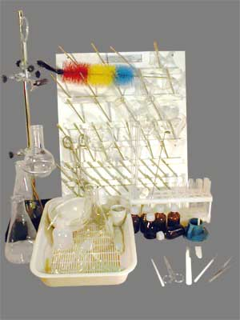
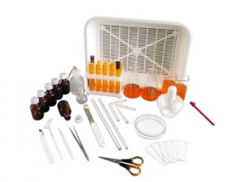
Для проведения опыта, эксперимента используют специальную посуду
Лоток для проведения опыта

Slide 7
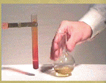
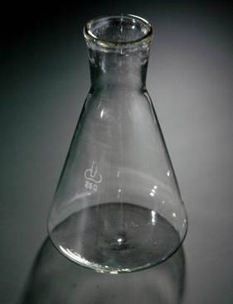
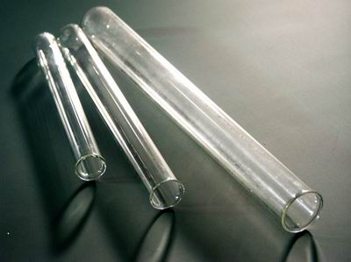
Лабораторная посуда
Пробирка
Колба Кьёльдаля
коническая

Slide 8
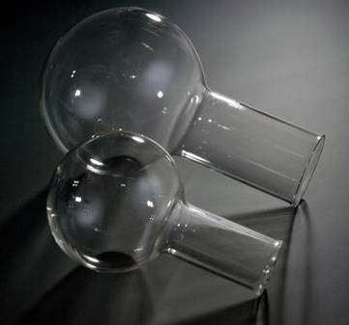
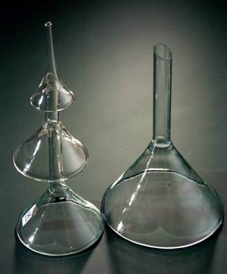
Лабораторная посуда
воронка
колба круглодонная

Slide 9
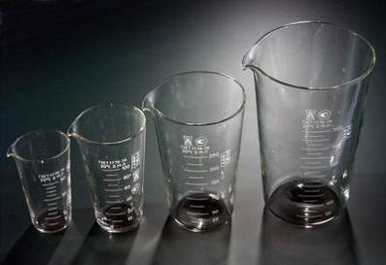
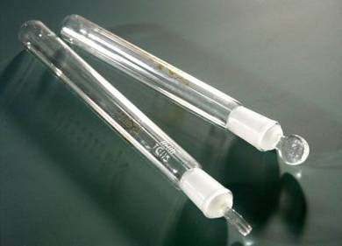
мерная посуда
цилиндр
мензурка
мерная пробирка

Slide 10
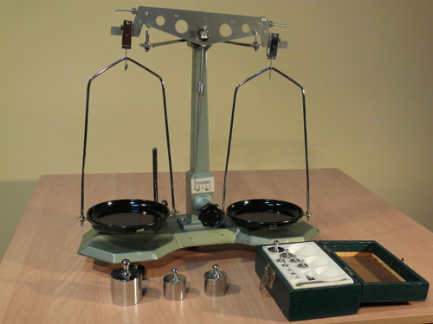
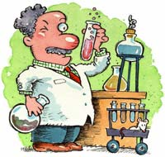
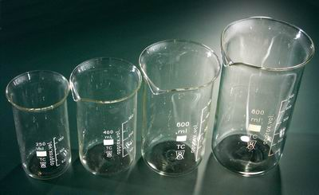
Весы технические
Мерный стакан

Slide 11
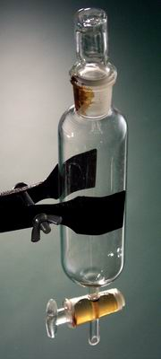
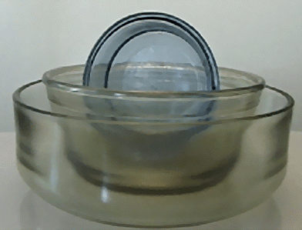
И еще о посуде…
воронка
делительная
кристаллизатор
колба Вюрца
перегонная

Slide 12
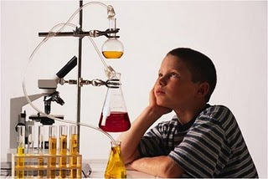
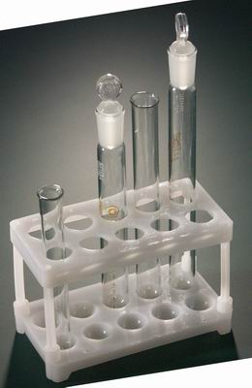
Лабораторное оборудование
штатив для пробирок
штатив

Slide 13
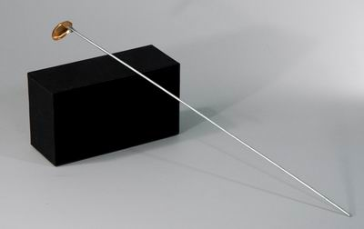
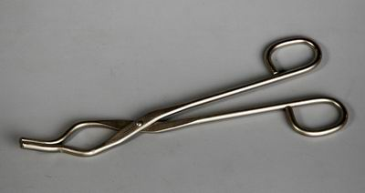
Специальные принадлежности
Ложечка для сжигания
щипцы
Держатель
для пробирок

Slide 14
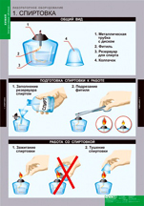
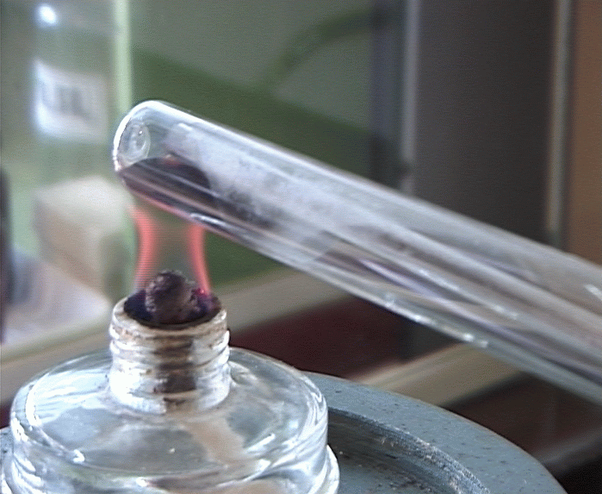
Нагревательные приборы спиртовка

Slide 15
Приёмы нагревания

Slide 16
простейшие приёмы

Slide 17
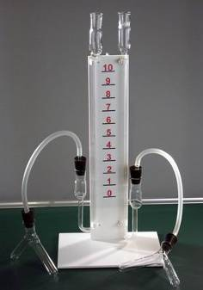
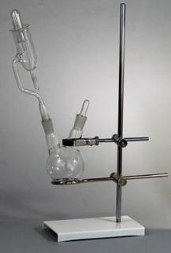
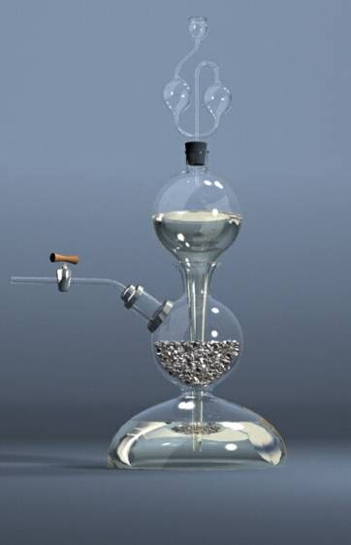
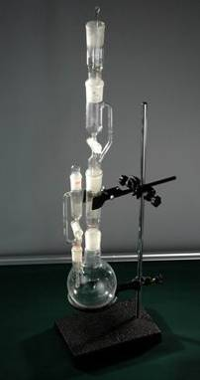

Slide 18
http://www.ukrstroy.net/12549/goods/
http://www.tps-katyusha.ru/wares/72/799/protection_3m_nabor_maksimum.html
http://www.grace-atelier.com/smock.html
http://www.newsland.ru/index/tag/id/4035/ord/6/

